Slide 1
第二章 物态变化
2.2 汽化和液化

Slide 2
物质由液态变为气态叫作汽化， 物质由气态变为液态叫作液化； 本节我们将学习这两种物态变化。

Slide 3
【学习目标】
1.蒸发现象
2.水的沸腾实验
3.液化现象

Slide 4
【一、蒸发】
【做一做】
a.同学们在手背上涂些酒精，观察酒精的变化，涂酒精的部位有何感觉？
b.同学们将一支温度计插入盛有酒精的烧杯中，测量酒精的温度；再将温度计从酒精中取出，观察温度计示数的变化？
【现 象】
a.手背上的酒精在逐渐消失，涂酒精的部位感觉凉飕飕的；
b.在酒精中时，温度计示数不变为室温；
从酒精中取出后，玻璃泡表面的酒精在逐渐消失，
温度计示数先降低再升高到室温后稳定。

Slide 5
【结 论】
1.酒精由液态变为气态，发生了汽化；
2.我们把只在液体表面发生的汽化现象叫作蒸发；
3.液体蒸发时会吸热；
4.蒸发在任何温度下都能发生。（你能举例说明吗？）
【议一议】
1.蒸发的快慢与哪些因素有关呢？
2.你能举一些例子来说明吗？
因素： 1.液体的温度
2.液体的表面积
3.液体表面空气的流速

Slide 6
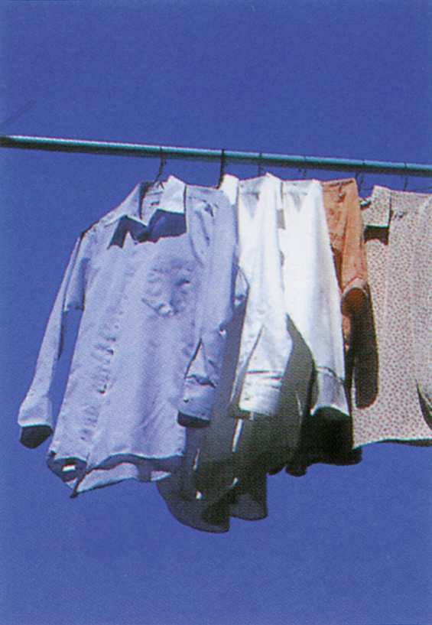
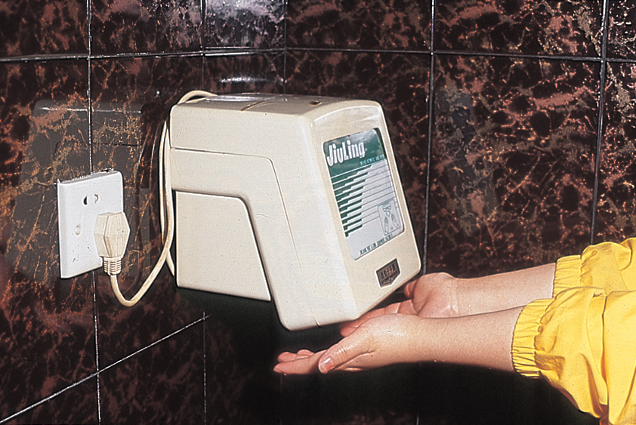
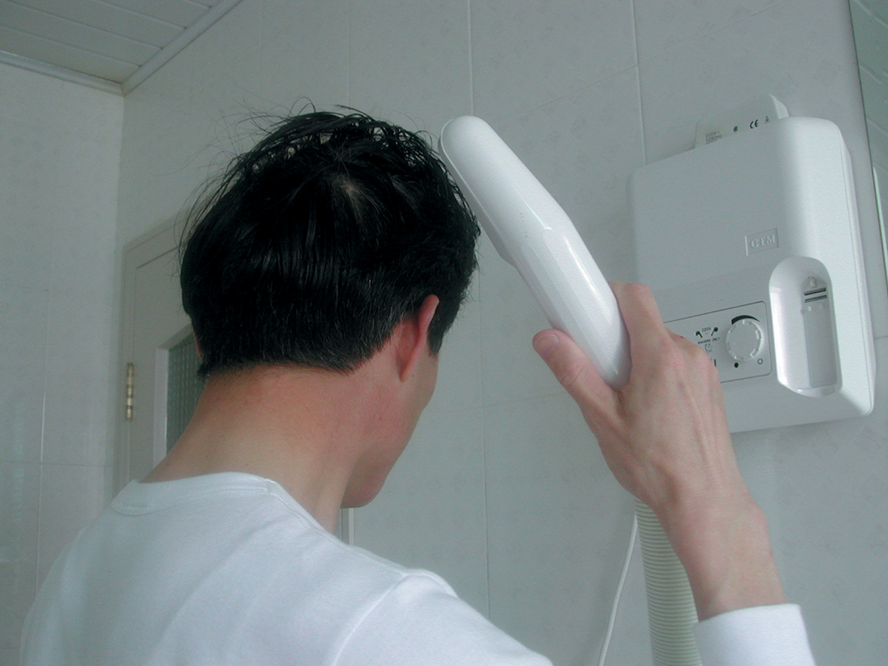
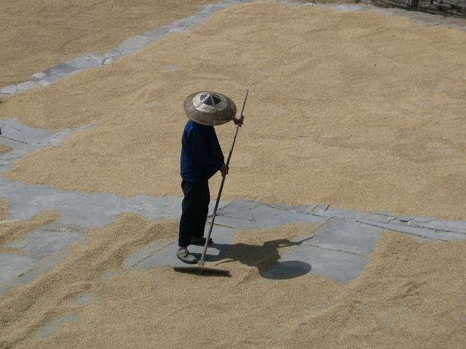
加快蒸发

Slide 7
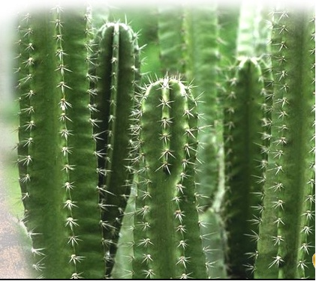
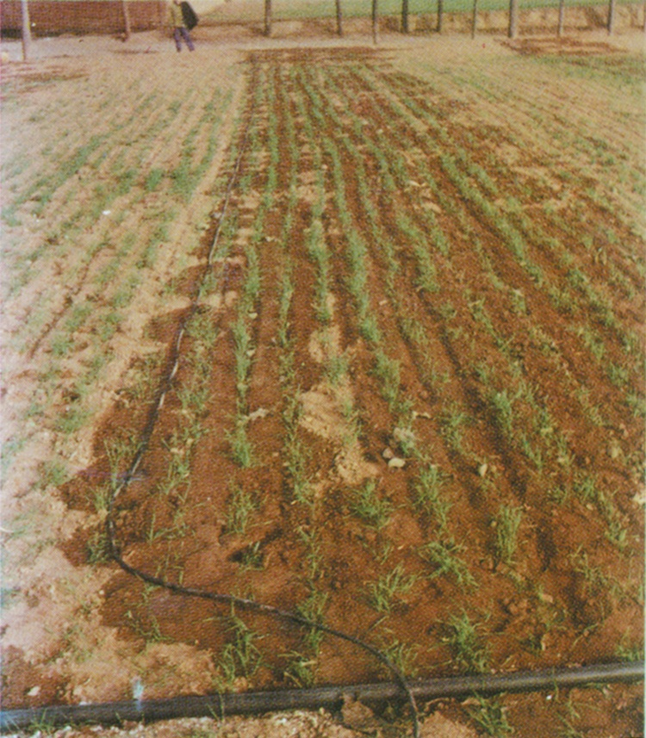
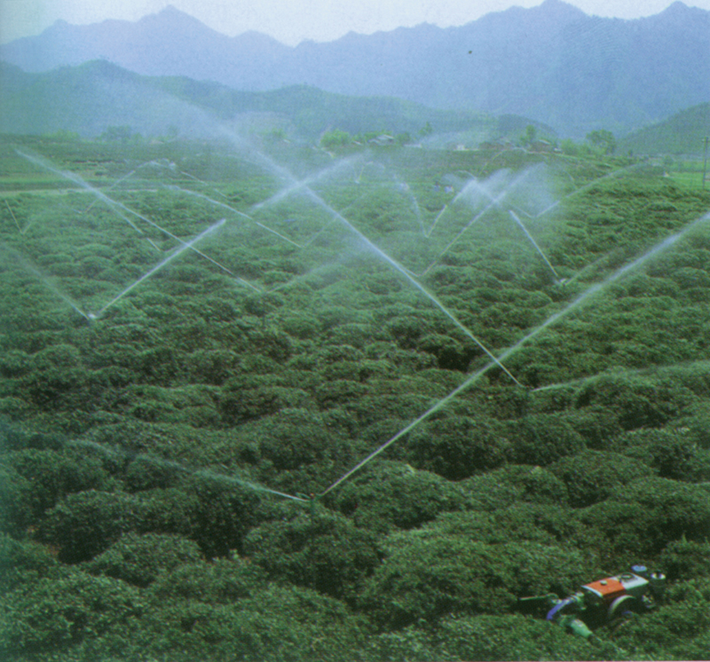
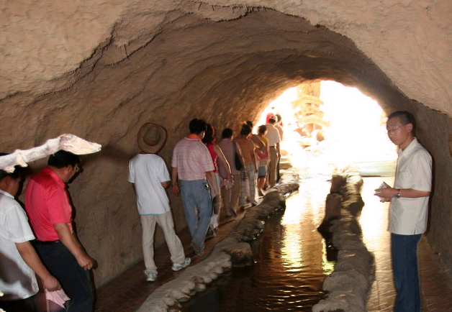
减慢蒸发

Slide 8
【二、水的沸腾实验】
【实验器材】
1.认一认图中的各部分组成；
2.它们都有哪些作用？
3.它们应该如何组装？
1.酒精灯、石棉网、硬纸板、温度计、秒表
2.自下而上的组装
【实验过程】
1.操作步骤？
2.观察什么？
3.记录什么？
过程：组装好器材，用酒精灯加热，直到水沸腾一段时间；观察水中发生的现象，每隔1min记录一次温度计的示数。

Slide 9
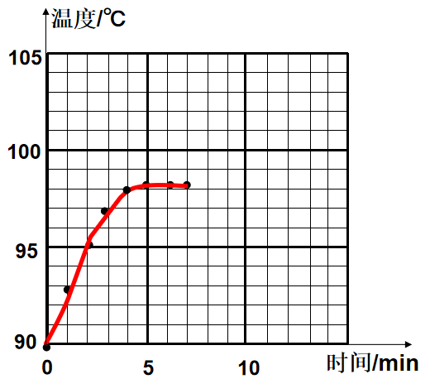
【数据收集】
时间/min | 0 | 1 | 2 | 3 | 4 | 5 | 6 | 7 | …
温度/℃ | 90 | 93 | 95 | 97 | 98 | 98 | 98 | 98 | …
【数据处理】
注意：
1.收集的数据一般记录在表格中，重点关注表格中所列出的物理量及单位；
2.采用直角坐标系，画出物理量之间的关系图像，是数据处理的一个重要方法；
3.想一想，本实验中是如何把收集到的数据转化为直角坐标系中温度-时间关系图的？

Slide 10
【实验结论】
1.我们把在液体内部和表面同时发生的汽化现象叫作沸腾；
2.沸腾前，水温不断上升；沸腾时，温度保持不变；
3.停止加热，水停止沸腾；说明，沸腾需要吸热；
4.我们把液体沸腾时的温度叫作沸点；不同液体沸点一般不同。
让液体沸腾的条件：温度达到沸点，继续吸热；
液体沸腾时的特点：温度保持不变。
【补充】
1.沸腾前水中出现的气泡在上升的过程中越来越小，
沸腾时越来越大；
2.沸腾前听到的声音越来越大，沸腾时逐渐变小。

Slide 11
【交流评估】
1.标准大气压下，水的沸点是100℃，本实验沸点是98℃，
沸点与气压有什么关系？能举例说明吗？
2.采取哪些措施可以缩短实验时间？
3.不同情况下，温度-时间关系图有什么区别？

Slide 12
【三、液化】
【做一做】
a.如下图，用酒精灯对烧瓶中的水进行加热，
你能观察到什么现象？
b.在瓶口的上方斜放一个金属盘，你又观察到什么现象？
c.再在金属盘中放一些冰块，你又观察到什么现象？
【现 象】
a.加热一段时间后，瓶中的水开始沸腾，
瓶口上方一段距离处有“白气”出现；
b.金属盘的底面有水滴流出；
c.加冰块后，出现的水滴增多。
1.水蒸气遇冷液化；
2.气体液化时放热。

Slide 13
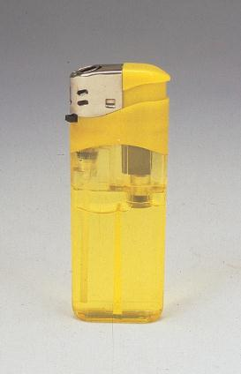
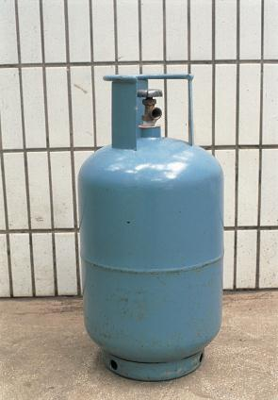
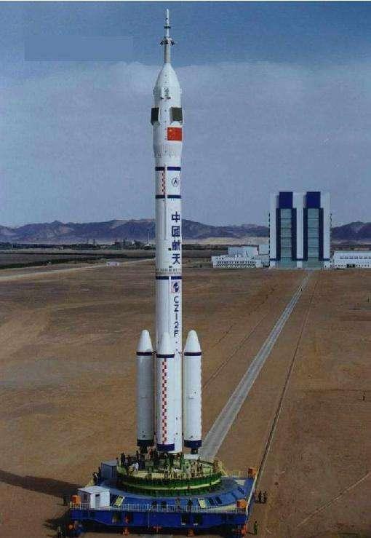
【读一读】阅读课本P37-38，回答问题
a.通过降温的方法可以使气体液化，还有其他方法吗？
你能举一些例子吗？
b.生活中还有哪些液化现象？
通过压缩体积的方法也可以使气体液化！

Slide 14
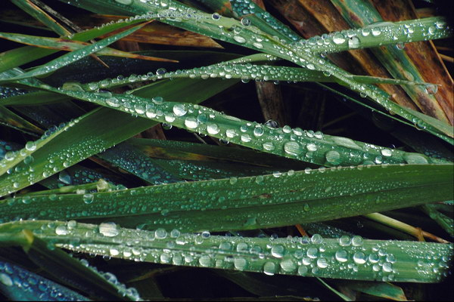
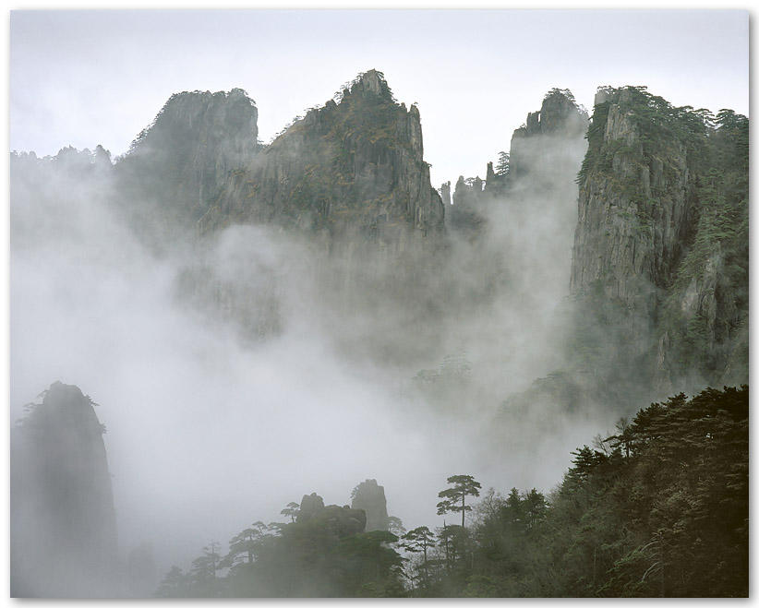
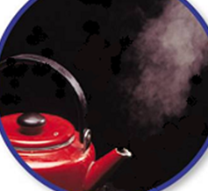
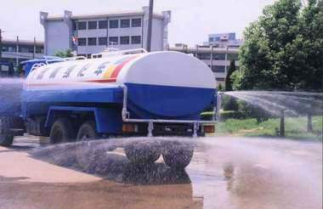
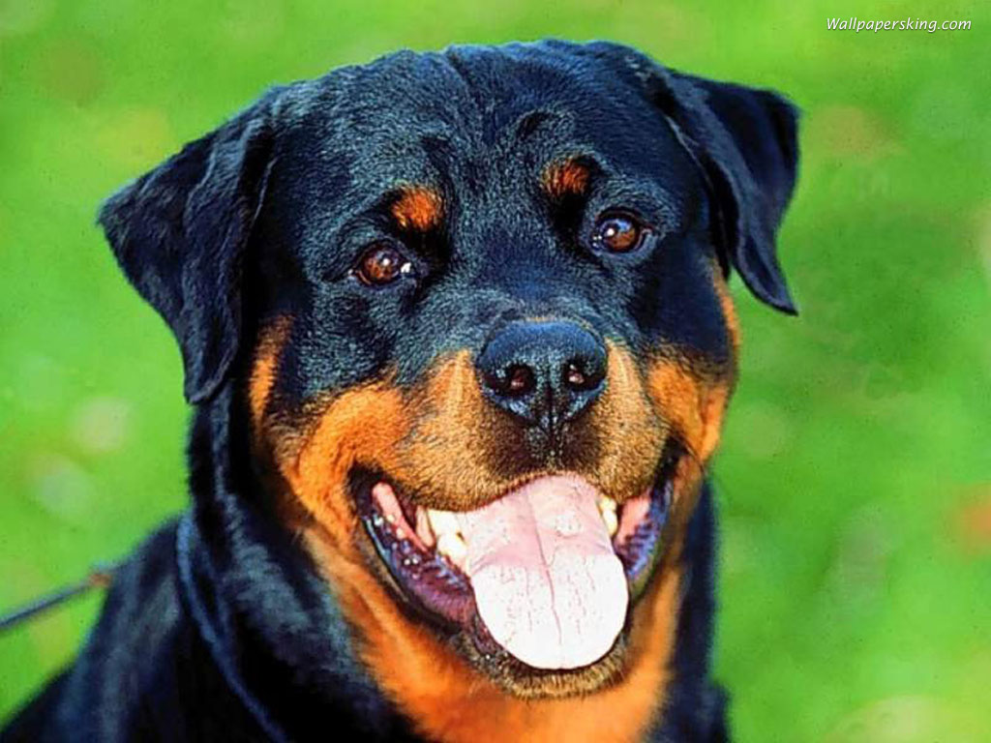
【练一练】
1.解释图中的现象。

Slide 15
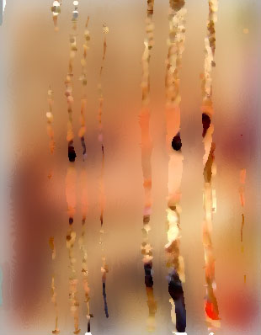
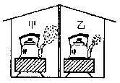
2.冬天窗玻璃上会附着一层水雾，它在玻璃的内侧还是外侧？
内侧
3.如图所示，甲、乙两个房间里相同的电炉上，相同的两壶水都已烧开，我们可以根据所观察判断出 房间的气温较高。
乙

Slide 16
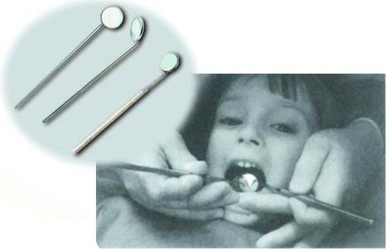
4.医生给病人检查口腔时，常将一把带柄的小镜子在酒精灯上烧一烧，然后再放入病人的口腔，这样做的目的是什么？
这样做的目的是提高小镜子的温度，避免口腔中的水蒸气在镜面遇冷液化，造成平面镜成像模糊。

Slide 17
5.被水蒸气烫伤比被开水烫伤严重，现在你知道原因了吗？
气体液化的时候要放热。烧水、做饭的时候，被100℃的水蒸气烫伤往往会伤得很厉害，不仅因为水蒸气的温度高，还因为水蒸气液化时放热的缘故。

Slide 18
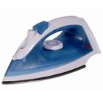
6.观察蒸汽熨斗（如右图所示）熨平衣物的过程，并指出其优点。
从蒸汽熨斗喷出的水蒸汽温度很高，接触空气后迅速液化为小水滴，放出大量的热，如此高温足以将衣服熨平。
蒸汽熨斗另一个优点是不易将衣服烫坏。

Slide 19
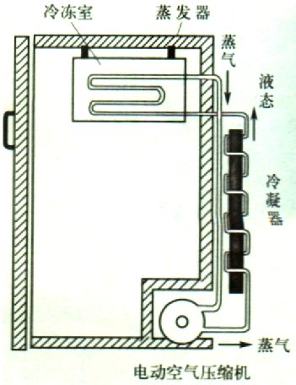
7.请解释冰箱中发生的物态变化；另外，从冰箱中拿出的矿泉水瓶表面都是湿漉漉的，为什么呢？

Slide 20
8.完成课本【www】1-5题。

